Slide 1
Abstraction التجريد
&
SWOT analysis
University of Diyala
College of Engineering
Department of Architecture
2022-2023

Slide 2
Primary Elements: العناصر الأساسية
النقطة Point
الخط Line
المستوى Plane
الحجم Volume

Slide 3
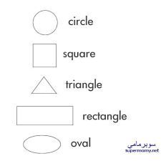
2Ds shapes الاشكال الهندسية الاساسية ثنائية الابعاد

Slide 4
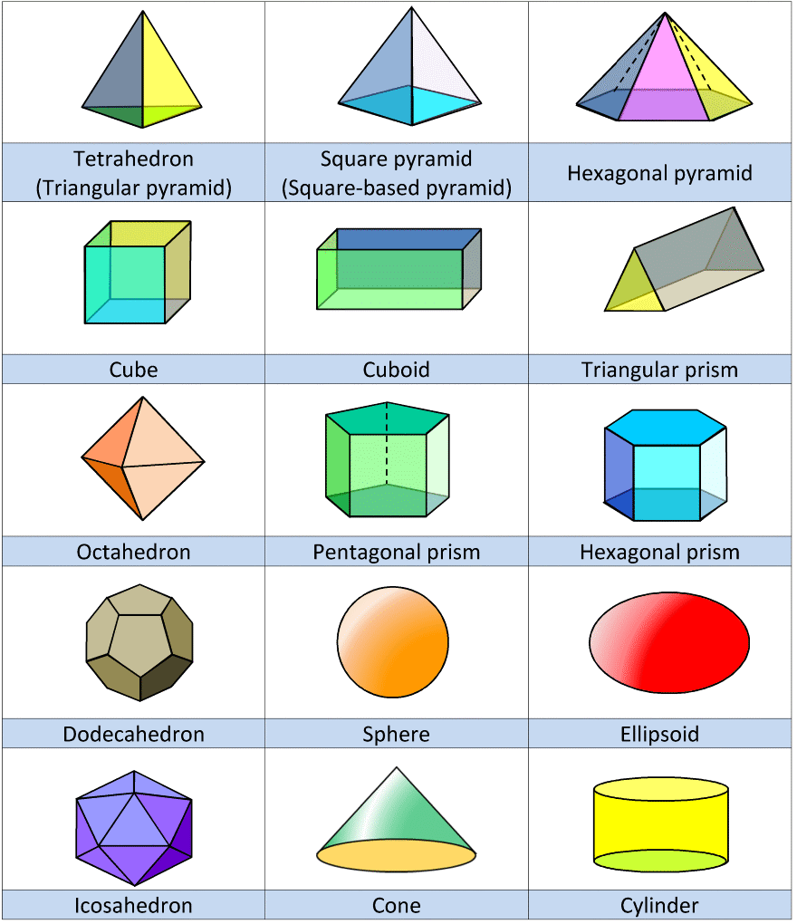
3 Ds Shapesالاشكال الاساسية ثلاثية الابعاد

Slide 5
يعرف التجريد على انه عملية يتم من خلالها اشتقاق المفاهيم من استخدام وتصنيف المفاهيم الحرفية ("الحقيقية" أو "المادية") أو المبادئ الأولى أو وسائل أخرى.
"التجريد" هو نتاج هذه العملية - التي تعد مفهومًا يعمل كاسم فائق الشكل لجميع المفاهيم التابعة، كما أنها تربط أي مفاهيم متصلة مثل مجموعة أو مجال أو فئة.

Slide 6
" من بين جميع الفنون، فن التجريد هو الأصعب, ويتطلب مهارة جيدة بالرسم، إضافة الى قدرة عالية على تحليل التكوينات الهندسية والألوان، وكانك شاعر. وهذه الأخيرة هي الأهم.
" فاسيلي كاندينسكي".

Slide 7
التجريد يمكن ان يفسر بشكل عام كعملية اعادة صياغة الواقع بطريقة فنية يتجلى فيها إحساس الفنان باللون والحركة والخيال، أي عملية الانتقال من محاكاة الطبيعة والعالم الخارجي إلى عملية التفكر الهندسي. و ترجمة هذا الواقع المرئي يتم غالبا باستخدام اشكال هندسية اساسية ( مثلث ومربع دائرة ...)
فالتجريد هو التبسيط
https://youtu.be/Az-m56vUjgw

Slide 8
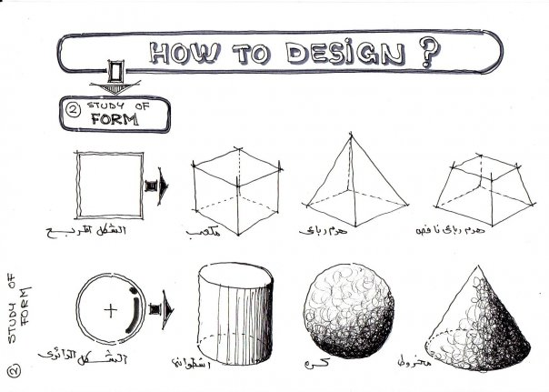

Slide 9
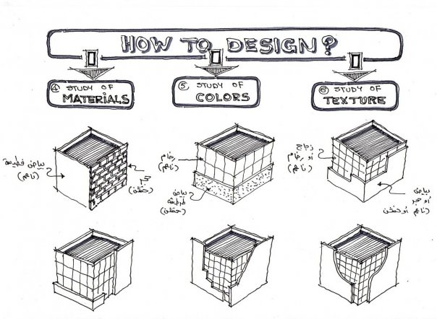

Slide 10
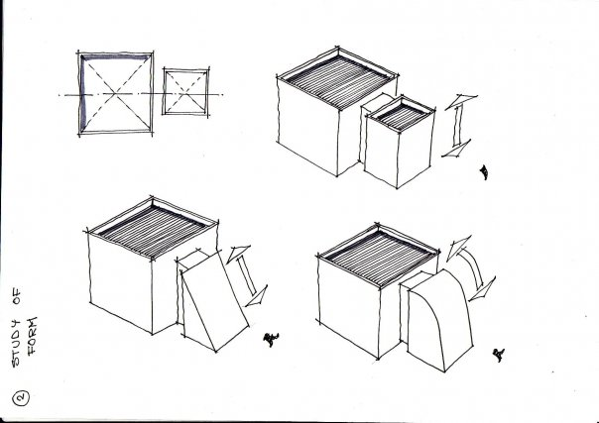

Slide 11
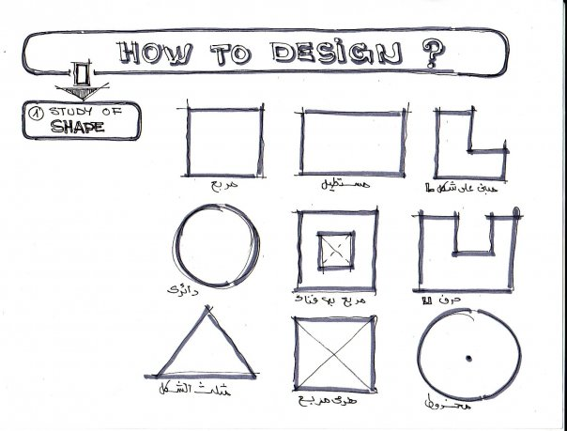

Slide 12
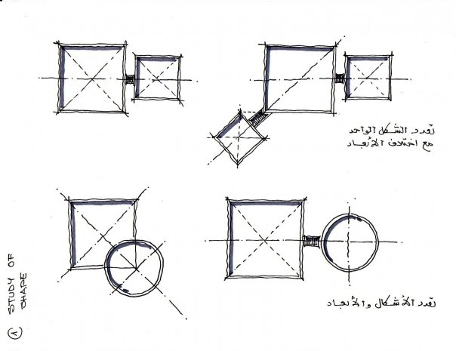

Slide 13
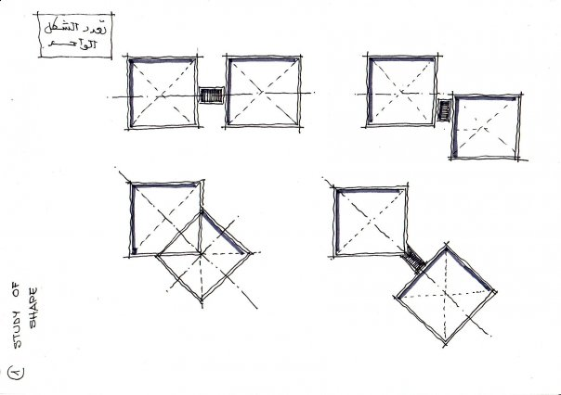

Slide 14
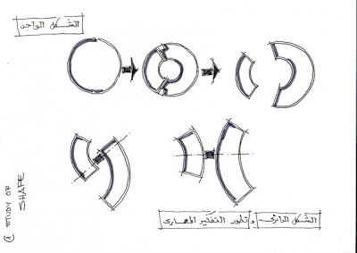

Slide 15
SWOT Analysis
Strengths are those positive internal attributes that strengthen your business or team. You can develop plans to capitalize on those strengths.
Weaknesses are those negative internal attributes that are working against your success. You can shore up those weaknesses so they don’t stop your success.
Opportunities are those external conditions that can have a positive effect on your goals. These opportunities can point you in the right direction.
Threats are those external conditions that can have a negative effect on your goals. These threats will affect you less if you can identify and minimize them.

Slide 16
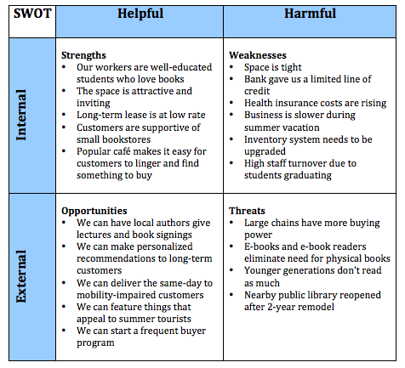

Slide 17
THANK YOU FOR YOUR ATTENTION

